Slide 1
День,
когда я родилась
Болотова Софья, 5-г, ГБОУ СОШ № 426 г. Москва
Руководитель: О.Н. Парасоцкая, учитель иностранного языка
г. Москва
18 марта 2015 г.

Slide 2
День, когда я родилась
Болотова Софья, 5-г, ГБОУ СОШ № 426 г. Москва

Slide 3
День, когда я родилась
Актуальность темы:
Узнать о событиях
Узнать о людях
Узнать о праздниках
Помочь одноклассникам

Slide 4
День, когда я родилась
Болотова Софья, 5-г, ГБОУ СОШ № 426 г. Москва
Объект
Предмет
День рождение исследователя
(21 января)
События, факты, биография знаменитых людей
Исследование
Гипотеза
Цель
Исследование событий поможет расширить кругозор исследователя
Изучение фактов и событий, связанных с датой рождения

Slide 5
День, когда я родилась
Болотова Софья, 5-г, ГБОУ СОШ № 426 г. Москва
Задачи:
Найти информацию о событиях и людях, рожденных в этот день
Определить источники информации по теме исследования
Task1
Task2
Task 4
Task 3
Совершенствовать навыки перевода при работе с двуязычным словарем
Проанализировать, систематизировать и обобщить материал
Совершенствовать навыки работы с пакетом программ Microsoft Office

Slide 6
День, когда я родилась
Болотова Софья, 5-г, ГБОУ СОШ № 426 г. Москва
Этапы исследования:
1 этап
2 этап
найти литературу
Осуществить перевод материала на английский язык
изучить события
Оформить полученные результаты с помощью пакета программ Microsoft Office (MS Word, MS PowerPoint)
подобрать материал
обобщить материал
Notes:
Content Layouts

Slide 7
День, когда я родилась
Болотова Софья, 5-г, ГБОУ СОШ № 426 г. Москва

Slide 8
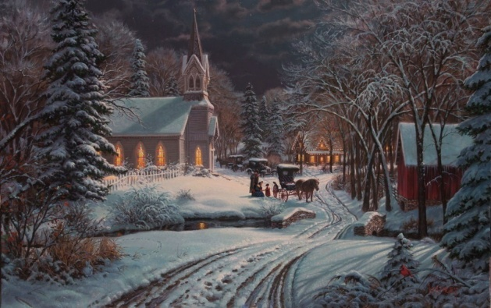
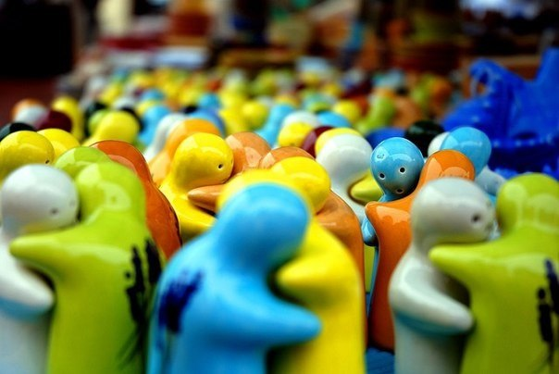
День, когда я родилась
Болотова Софья, 5-г, ГБОУ СОШ № 426 г. Москва
Результаты и выводы
узнали о событиях, произошедших в день рождения исследователя
Во-первых
выявили основные черты характера
отрицательные факторы
Во-вторых
узнали о праздниках в православном христианском календаре и в мире
В-третьих

Slide 9
Thank you for your attention
Болотова Софья, 5-г, ГБОУ СОШ № 426 г. Москва
Спасибо за внимание

